Slide 1
Hotel Manager
Coordonator licență: Colab. Florin Olariu
Absolvent: Adrian Ștefan

Slide 2
Cuprins
Introducere
Contribuții
Descrierea problemei
Tehnologii folosite
Diagramă containere aplicație
Structură aplicație back-end
Bune practici de scriere de cod folosite
Descrierea soluție
Algoritm generare preț rezervare
Serviciu emailuri
Serviciu plată rezervare
Demo
Concluzii

Slide 3
Introducere
Tema licenței este construirea unei aplicații web pentru managemntul unui hotel, oferind clienților posibilitatea de ase face rezervări și de a se caza doar prin intermediul aplicației. De asemenea, clienților le este oferită și posibilitatea de a da comenzi room-service prin intermediul aplicației
Angajații hotelului pot folosi aplicația cu scop de management asupra hotelului și pentru a adauga noi tipuri de camere pentru rezervări sau alimente pentru room-service
Noutatea adusă de aplicație este posibilitatea de te caza într-o cameră a hotelului doar prin intermediul aplicației, după rezervare primind un QR code cu care poați intra în cameră pe perioada rezervării
Exemplu aplicație existentă: https://www.hotelinternationaliasi.ro/

Slide 4
Contribuții
Modalitate de cazare la un hotel doar prin intermediul aplicației
Comenzi room-service la care le poți vedea statusul actual
Camere și alimente configurabile prin aplicație de utilizatorii de tip admin
Algoritm care să genereze prețul rezervării variabil

Slide 5
Tehnologii folosite
Front-end
Frameworkul Angular
Limbajul de programare TypeScript
Limbajul de scripting HTML5
Limbajul de modelare CSS3
Back-end
Limbajul de programare Java 8
ORM-ul Hibernate
Frameworkul Spring
Frameworkul de testare JUnit
Baza de date PostgreSQL

Slide 6
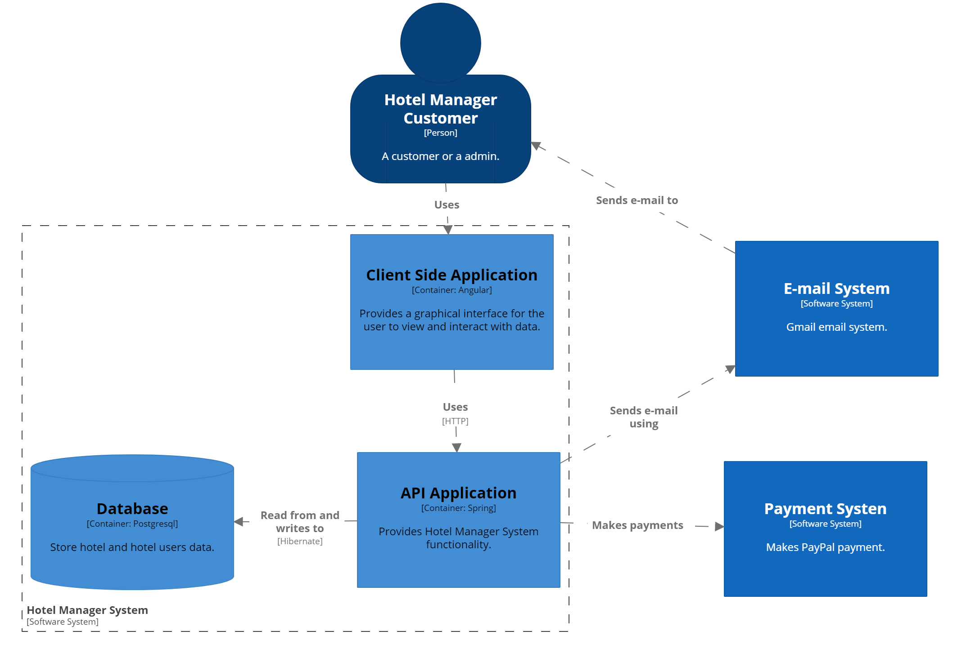
Diagramă containere aplicație

Slide 7
Structură aplicație back-end
Nivel controler
Nivel servicii
Nivel presistență

Slide 8
Bune practici de scriere de cod folosite
Respectarea principiilor de clean code
Folosirea de obiecte de transfer de date (DTO) pentru a prelua și returna date pe front-end
Folosirea excepții proprii
Folosirea sistemului de injectare de dependințe pentru realizare inversion of control
Interfața grafică este făcută responsivă pentru diferite tipuri de dispozitive (calculator, tabletă, telefon)
Respectă GDPR

Slide 9
Algoritm generare preț rezervare
Criterii calculare preț rezervare
Prețul inițial al categoriei de camere
Numărul de camere ocupate pentru zilele rezervării
Verificare dacă zilele rezervării sunt zile cunoscute ca zile în care se fac multe rezervări
Numărul de zile pentru care este făcută rezervare
Numărul de rezervări făcute în ultimele 24 de ore
Rezervările anterioare ale clientului care face rezervarea

Slide 10
Serviciu emailuri
În anumite cazuri sunt trimise emailuri din aplicație pentru înștiințarea utilizatorilor despre anumite evenimente
Serviciul folosit este Gmail API

Slide 11
Serviciu plată rezervare
Pentru ca un client al hotelului să finalizeze o rezervare este necesară efectuarea plății pentru acea rezervare
Plata este realizată prin PayPal în mediul sandbox
SDK PayPal pentru Java: https://github.com/paypal/PayPal-Java-SDK

Slide 12
Demo
Videouri
Rezervare cameră
Comandă room service
Funcții utilizator admin

Slide 13
Concluzii
Aplicație modernă care oferă clienților folosirea serviciile unui hotel direct prin intermediul aplicației
Aplicația oferă angajaților hotelului posibilitatea de a face management asupra hotelului și de a adăuga noi tipuri de camere sau alimente pentru sistemul de room-service
Responsivă pentru orice tip de dispozitiv
Codul este scris să fie ușor de înțeles și dezvoltat mai departe pentru adăugarea de noi funcționalități
Idei de viitor
Adăugarea posbilităților de a face rezervări la anumite săli de conferință și la evenimente de tip spa și masaj
Adăugarea unui nou criteriu pentru calculare a prețului rezervării prin preluarea informațiilor legate de prețul camerelor de la alte hoteluri din zonă
Adăugarea unui mecanism pentru menținere a produselor consumate pe baza căruia să se folosească un algoritm de învățare automată pentru a prezice stocul pe viitor

